Slide 1
SÉANCE C1 · MODULE 13
Les consignes du moniteur
Au bord de la piscine, Kevin parle vite et court. « Prenez-la. » « Ne la lâchez pas. » « Mets-toi là. » Huit consignes en deux minutes, et il faut suivre.
60 minutes · S'inscrire à une activité
Notes:
Ouverture du bloc C. Prévenir le groupe : ce dialogue est volontairement rapide. On va l'écouter trois fois, et c'est normal de ne pas tout saisir la première.

Slide 2
OBJECTIFS DE LA SÉANCE
À la fin, je serai capable de…
1
comprendre une consigne dite vite, dans le bruit ;
2
distinguer une consigne affirmative d'une consigne négative ;
3
reconnaître ce que le petit mot remplace : la planche, les enfants ;
4
vérifier si une consigne a été suivie ou non.
C1 · S'inscrire à une activité
2
Notes:
Lire les objectifs à voix haute. Y revenir au billet de sortie.

Slide 3
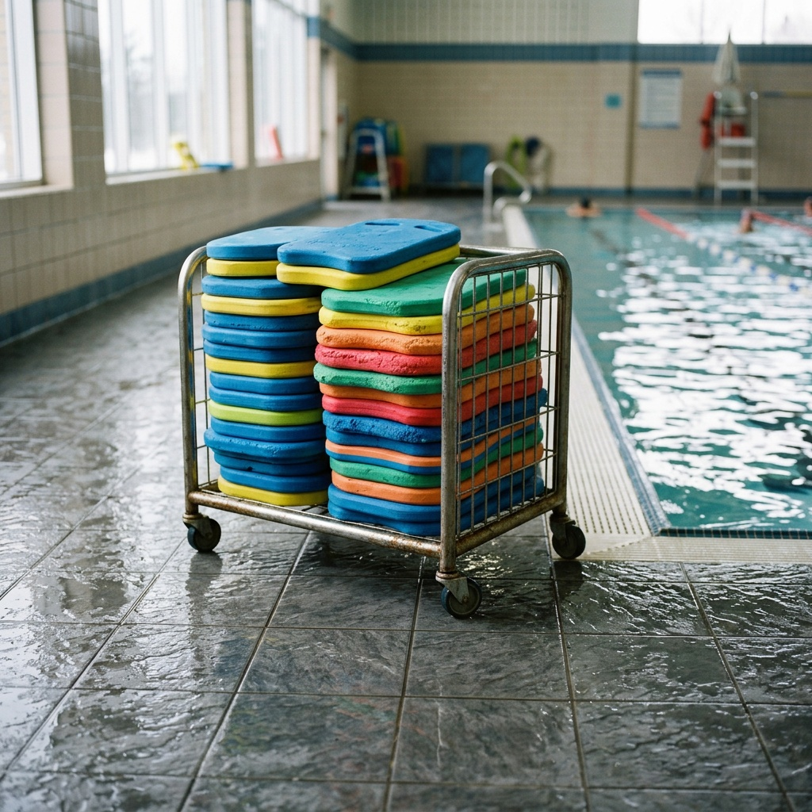
OBSERVATION
Que vont faire ces enfants dans les prochaines minutes ?
À quoi sert cet objet ?
Comment doit-on le tenir, selon vous ?
Quelles consignes de sécurité imaginez-vous au bord d'une piscine ?
Qu'est-ce qui est interdit, presque toujours ?
C1 · S'inscrire à une activité
3
Notes:
Les élèves connaissent presque tous les règles de base — ne pas courir, ne pas sauter, ne pas pousser. Faire sortir le vocabulaire avant l'écoute.

Slide 4
DIALOGUE · 1 DE 2
Se placer
Écoutez trois fois, diapo masquée. La première fois, ne notez rien.
KEVIN
Tout le monde s'assoit au bord ! Les pieds dans l'eau, on ne saute pas.
KEVIN
Mateo, mets-toi à côté de Sofia. Non, ne te lève pas, reste assis.
KEVIN
Prenez la planche à deux mains. Tenez-la bien devant vous, ne la lâchez pas.
C1 · S'inscrire à une activité
4
Notes:
Trois écoutes : la première pour l'ensemble, la deuxième pour repérer les verbes, la troisième pour les détails. Annoncer le plan avant de commencer.

Slide 5
DIALOGUE · 2 DE 2
Faire, et refaire
KEVIN
Mateo, regarde-moi. Souffle dans l'eau, comme ça. Ne ferme pas les yeux.
KEVIN
Très bien ! Recommence, mais plus lentement cette fois.
KEVIN
On se replace en ligne. Laissez la planche au bord, ne la jetez pas dans l'eau.
KEVIN
Dernier tour, et après on sort. Sortez par l'échelle, pas par le bord.
C1 · S'inscrire à une activité
5
Notes:
« Regarde-moi » et « ne ferme pas les yeux » se suivent : une consigne affirmative, une négative. C'est exactement le contraste de la séance C2.

Slide 6
ANALYSE
Ce que le petit mot remplace
LA CONSIGNE
LE MOT REMPLACÉ
Tenez-la bien devant vous.
la planche
Ne la lâchez pas.
la planche
Regarde-moi.
le moniteur
Ne les jetez pas dans l'eau.
les planches
Le petit mot change de place selon que la consigne est affirmative ou négative.
C1 · S'inscrire à une activité
6
Notes:
Ne pas expliquer la règle ici : la faire seulement remarquer. C2 s'en charge. Faire trouver le mot remplacé par le groupe.

Slide 7
LES CONSIGNES DE SÉCURITÉ
Quatre interdits universels
Ne pas courir
Ne pas sauter
Au bord d'une piscine, le plancher est toujours mouillé. C'est la consigne la plus répétée de tous les centres sportifs.
Sauf aux endroits prévus. « On ne saute pas » se dit à l'indicatif, mais c'est un ordre.
Ne pas pousser
Sortir par l'échelle
Dans l'eau comme sur le bord. Souvent dit sous la forme « on ne pousse pas ».
Pas en se hissant sur le bord : c'est là que se produisent les blessures aux côtes et aux poignets.
C1 · S'inscrire à une activité
7
Notes:
Ces quatre consignes valent dans toutes les piscines publiques du Québec. Elles sont affichées, mais rarement lues.

Slide 8
UNE CONSIGNE DITE VITE RESTE UNE CONSIGNE
Si vous n'avez pas compris, demandez : « Pardon ? »
Un moniteur répète volontiers, et souvent plus lentement. Ce qui est dangereux, c'est de faire semblant d'avoir compris — au bord d'une piscine, une consigne manquée est une question de sécurité, pas de politesse.
C1 · S'inscrire à une activité
8
Notes:
Faire répéter la phrase par le groupe. Elle reviendra en D2 avec le registre.

Slide 9
PRATIQUE
La consigne est-elle suivie ?
Le moniteur a dit ceci. L'enfant fait cela. Est-ce correct ?
1
« Ne saute pas. » — Il s'assoit au bord.
2
« Tenez-la bien devant vous. » — Il la tient d'une main.
3
« Ne te lève pas. » — Il se lève pour mieux voir.
4
« Souffle dans l'eau. » — Il souffle, les yeux ouverts.
5
« Laissez la planche au bord. » — Il la dépose sur le rebord.
6
« Sortez par l'échelle. » — Il se hisse par le bord.
C1 · S'inscrire à une activité
9
Notes:
Faire justifier chaque « non » en citant la consigne. C'est de la compréhension fine, pas de la mémoire.

Slide 10
CORRECTION
La consigne est-elle suivie ?
Correction — on lit la réponse, on ne commente pas l'erreur.
1
« Ne saute pas. » — Il s'assoit au bord. » oui
2
« Tenez-la bien devant vous. » — Il la tient d'une main. » non
3
« Ne te lève pas. » — Il se lève pour mieux voir. » non
4
« Souffle dans l'eau. » — Il souffle, les yeux ouverts. » oui
5
« Laissez la planche au bord. » — Il la dépose sur le rebord. » oui
6
« Sortez par l'échelle. » — Il se hisse par le bord. » non
C1 · S'inscrire à une activité
10
Notes:
Corriger en groupe. Donner la bonne réponse, sans revenir sur qui s'est trompé.

Slide 11
BILLET DE SORTIE
Notez quatre consignes que vous entendez souvent dans une activité.
Au travail, à l'école de vos enfants, dans un cours.
Deux affirmatives, deux négatives.
C1 · S'inscrire à une activité
C1 · S'inscrire à une activité
11
Notes:
Les relevés servent d'entrée en matière à C2, où la place du pronom sera expliquée.

